Slide 1


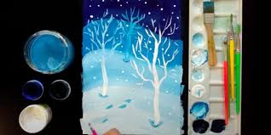
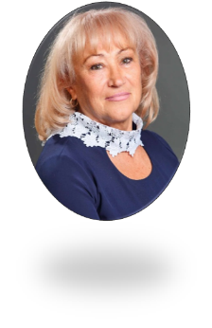
Засідання міської школи
молодого майстра «Творення»
(молоді вихователі : ІІІ-й рік роботи)
у форматі зимових педагогічних студій
Дата проведення – 16.01.2025 року
Педагогічний пробіг
«Особливості організації художньо-продуктивної діяльності у закладі дошкільної освіти відповідно до програмових вимог»
СПІКЕР – КОНСУЛЬТАНТ КУ «ЦПРПП ВМР»ЛАРИСА БОНДАРЧУК

Slide 2
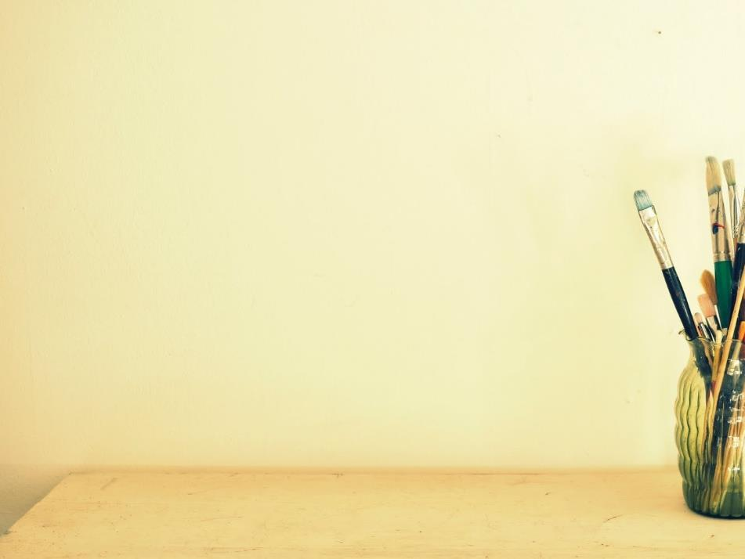
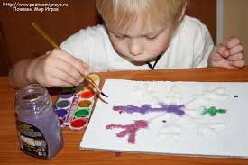
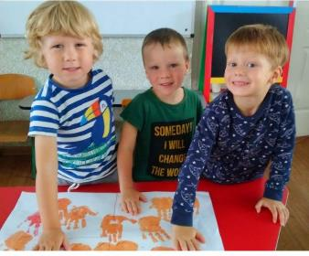
Кожна дитина народжується з природними творчими задатками, але творчими людьми виростають лише ті, умови виховання яких дозволили розвинути ці здібності вчасно.

Slide 3
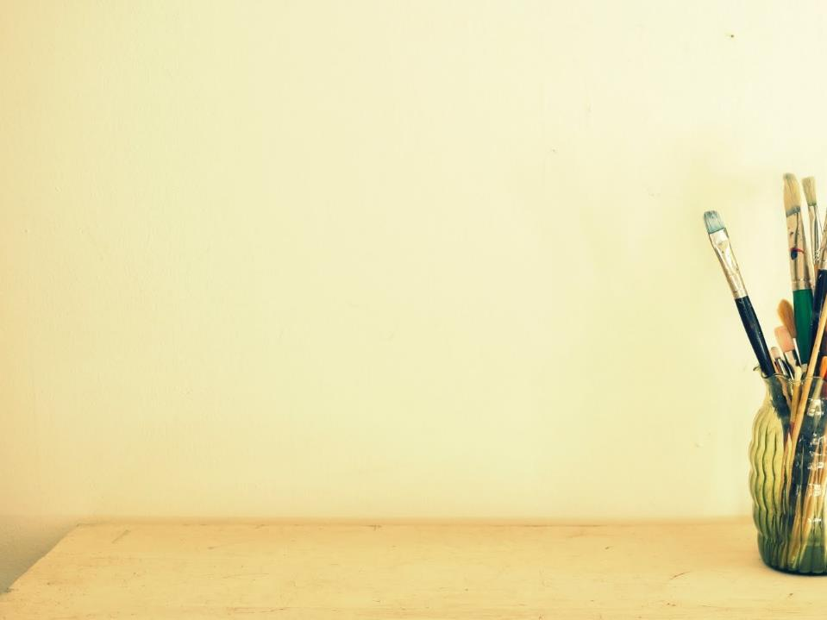

Один із пріоритетних завдань освіти в Україні - розвиток творчої особистості дитини
визначає розвиток особистісної культури дитини через відкриття їй світу в його цілісності та різноманітності

Slide 4

Освітній напрям
«Дитина у світі мистецтва»
формування чуття краси в її різних проявах
ціннісне ставлення до змісту предметного світу та світу мистецтва
розвиток творчих здібностей, формування, з-поміж інших, художньо-продуктивних навичок

Slide 5
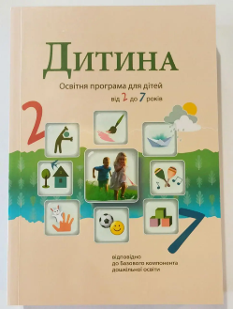
Освітня програма
для дітей від 2 до 7 років «Дитина»
(нова редакція 2020 року)
Розділ «Дитина у світі мистецтва»
Мета: здобуття дитиною арт-освіти шляхом залучення її до мистецької діяльності за спеціально створених умов для розвитку здібностей, формування здатності до самовираження в мистецькій діяльності з пріоритетом розвитку почуттєвої сфери особистості та спрямованістю на формування життєвої компетентності під час освітньої художньо-продуктивної, або образотворчої діяльності (малювання, ліплення, аплікація) та самостійної художньої діяльності

Slide 6
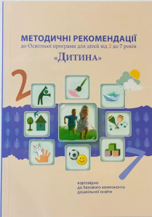
Шляхи реалізації
завдань розділу
«Дитина у світі мистецтва»
Два орієнтири супроводу мистецької діяльності дітей дошкільного віку
супровід-співробітництво
супровід-ініціювання

Slide 7
Супровід-співробітництво
Спільне планування мистецької діяльності дитиною та дорослим:
пошуки шляхів реалізації творчого задуму
співтворчість, рефлексія

Slide 8
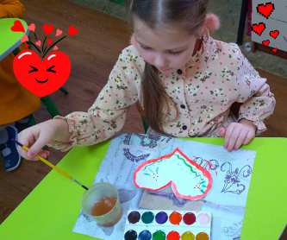
Супровід-ініціювання
Потребує спільного аналізу умов для мистецької діяльності

Slide 9
Технологія образотворення спрямована на:
розвиток емоційно-чуттєвого сприйняття об’єктів і явищ довкілля
забезпечення умов для самовираження кожної дитини

Slide 10
Реалізація технології образотворення
Розвиток спостережливості дитини
паузи споглядання,
паузи вслуховування
Розвиток емоційності дитини

Slide 11
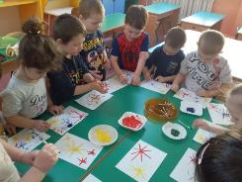
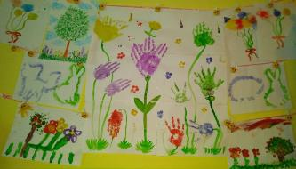
Принципова позиція застосування технології образотворення
Дитина – унікальна за своєю природою і в неї є безліч способів сприймання предметів і явищ довкілля
Навчання без зразка !!!

Slide 12
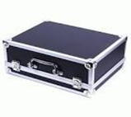
«Професійний мистецький кейс» вихователя
музичні фрагменти
художні твори
відеосюжети технік образотворення

Slide 13
Алгоритм мистецького спілкування:
визначення теми
матеріал (обладнання)
мотивація дітей
рефлексійні тематичні полілоги
методи і прийоми роботи із зерном образу
прийоми стимулювання дітей до створення образу
формат презентації дитячих робіт
емоційно зорієнтовані прийоми закріплення вражень

Slide 14
Мистецькі художньо-педагогічні спілкування
умовно можна поділити на:
Теоретичні (мистецтвознавчі)
Практичні
Комплексні, інтегровані

Slide 15
Принципи організації
мистецької освіти
здоров’язбереження
практичності
доцільності
естетичності

Slide 16
Художньо-продуктивне образотворення
Оволодіння техніками образотворчої діяльності
Використання нетрадиційних матеріалів
Відмова від проведення типових занять
Створення дітьми власних образів довкілля

Slide 17
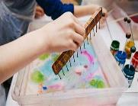
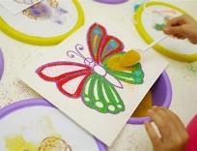
Художньо-продуктивне образотворення
«Free painting» (вільне малювання)
Конструктивне образотворення
Пластичне образотворення

Slide 18
Для першої молодшої групи,
визначено такі освітні завдання:
Створювати умови для забезпечення інтересу до образотворчої діяльності. Забезпечувати атмосферу емоційно-піднесеного настрою під час образотворчої діяльності.
Розвивати у дітей інтерес до різних зображувальних засобів, дослідження їх властивостей.
Організовувати образотворчу діяльність з пріоритетом вирішення завдань сенсорного розвитку: використання різних частин тіла (пальчики, долоньки, ступні), різних безпечних поверхонь та матеріалів для створення образів.
Знайомити дітей з основними та похідними кольорами.
Використовувати техніки малювання, що забезпечують позитивний результат дитячих робіт (малювання пальчиками, долоньками, ніжками).
Розвивати бажання діяти з пластичними матеріалами (глиною, звичайним та солоним тістом).
Підтримувати прагнення створювати образи різними засобами.

Slide 19
Зміст педагогічної роботи
в першій молодшій групі:
Малювання "free painting" (вільне малювання /малювання без зразка)
Створювати умови для експериментування дітей із зображувальними засобами: пізнання властивостей пальчикових, гуашевих фарб на основі крему тощо.
Знайомити дітей з основними кольорами (жовтий, червоний, синій) та похідними шляхом змішування фарб і виконання ігрових завдань.
Використовувати як вертикальні, так і горизонтальні поверхні для малювання.
Малювати під музичний супровід.
Використовувати техніки малювання пальчиками, долоньками, ніжками, широкими пензлями, штампування для отримання задоволення від процесу та досягнення позитивного результату.

Slide 20
Зміст педагогічної роботи в другій молодшій групі
Малювання "free painting" (вільне малювання /малювання без зразка).
Знайомимо дітей з різними техніками малювання:
штампування,
малювання пальчиками,
долоньками,
малювання по вологому,
повітряними кульками.
Спонукаємо до отримання різних кольорів шляхом змішування фарб.
Вчимо дітей використовувати білу фарбу для утворення відтінків, користуватися
пензлем для домальовування окремих елементів зображення (приміром до квітів,
створених повітряною кулькою домалювати пензлем стебло).

Slide 21
Зміст педагогічної роботи в середній групі
Малювання "free painting" (вільне малювання /малювання без зразка).
Стимулюємо дітей до використання різних технік малювання.
Мотивуємо користуватися пензлями, губками.
Спонукаємо домальовувати деталі, зафарбовувати предмети не виходячи за
його контур.
Продовжуємо експериментувати з фарбами для утворення іншого кольору.
Навчаємо розташовувати зображення на різних поверхнях таким чином,
щоб воно мало естетичний вигляд.
Формуємо у дітей уміння передавати не лише зовнішні ознаки, а й настрій образу.

Slide 22
Зміст педагогічної роботи в старшій групі
Малювання "free painting" (вільне малювання /малювання без зразка).
Створюємо умови для самостійного пошуку дітьми засобів: засушених рослин,
елементів конструктора, пластикових кришечок, пляшечок, ватних паличок тощо.
Урізноманітнюємо поверхні для нанесення зображень (харчова плівка, стіна,
паперові тарілки тощо).
Продовжуємо розвивати уміння доцільно використовувати різноманітні
засоби образотворчої діяльності в залежності від бажаного результату.
Стимулюємо дітей до створення палітри фарб шляхом змішування основних
кольорів, отримання різноманітних відтінків за допомогою білого кольору.
Розширюємо уявлення про кольоровий спектр, гармонійне поєднання кольорів,
значення кольору для передачі фактури, настрою, оригінальності зображення.
Заохочуємо дітей поєднувати різні техніки малювання для отримання
унікального зображення.

Slide 23
Зміст педагогічної роботи в старшій групі
Малювання "free painting" (вільне малювання /малювання без зразка).
Створюємо умови для малювання з натури, за уявою.
Використовуємо силуети різних зображень для обведення пензликами.
Продовжуємо формувати уміння зафарбовувати та тонувати поверхні за допомогою
губки, малярського валика, створювати тло відповідно до творчого задуму.
Ознайомлюємо з елементами декорування предметів за мотивами українських
народних розписів і сучасних технік, що застосовуються в
декоративно-ужитковому мистецтві.
Продовжуємо ознайомлювати дітей з видами образотворчого мистецтва
(живопис, графіка, скульптура, архітектура, декоративно-ужиткове мистецтво).

Slide 24
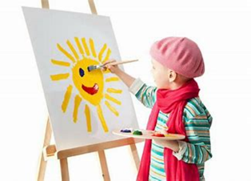
Мистецька освіта дошкільнят не має на меті виховання художників, музикантів, акторів. Проте здібності, якості, компетентності, що формуються і розвиваються у дітей за допомогою різних видів мистецької діяльності і є важливим інструментом творення дитини як особистості та збереження її унікальності
«Витоки творчих здібностей і обдарованості дітей на кінчиках їх пальців»
Василь Сухомлинський

Slide 25
Список використаних джерел:
Дитина. Освітня програма для дітей від 2 до 7 років. Науковий кер. Проекту Огнев’юк В.О. (Лист ІМЗО від 14.07.2020 №21.1/12-Г-572. Лист МОН від 23.07.2020 №1/11-4960).
Методичні рекомендації до Освітньої програми для дітей від 2 до 7 років «Дитина» /наук.ред. Г.В. Бєлєнька, О.А. Половіна, І.В. Кондратець; авт.кол.: Г.В. Бєлєнька, О.Л. Богініч, В.М. Вертуніна, К.І. Волинець та ін. – К.: ТОВ «АКМЕ ГРУП», 2021.
А. Микуліна Методика навчання малюванню дітей ...
msu.edu.ua http://dspace-s.msu.edu.ua› bitstream

Slide 26
